Slide 1

Competências para Engenheiros e Engenheiras do Século XXI
Dr. Eniel do Espírito Santo
Centro de Cultura, Linguagens e Tecnologias Aplicadas
Universidade Federal do Recôncavo da Bahia

Slide 2
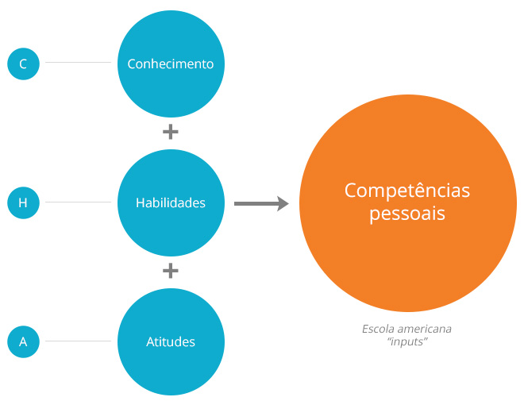

Slide 3
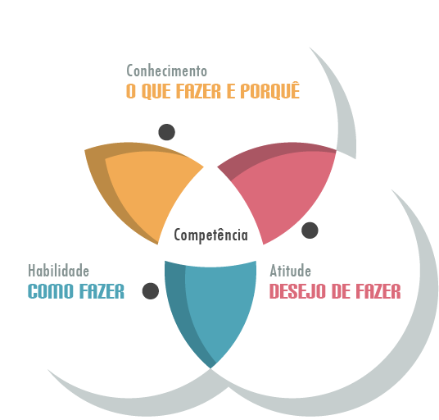

Slide 4
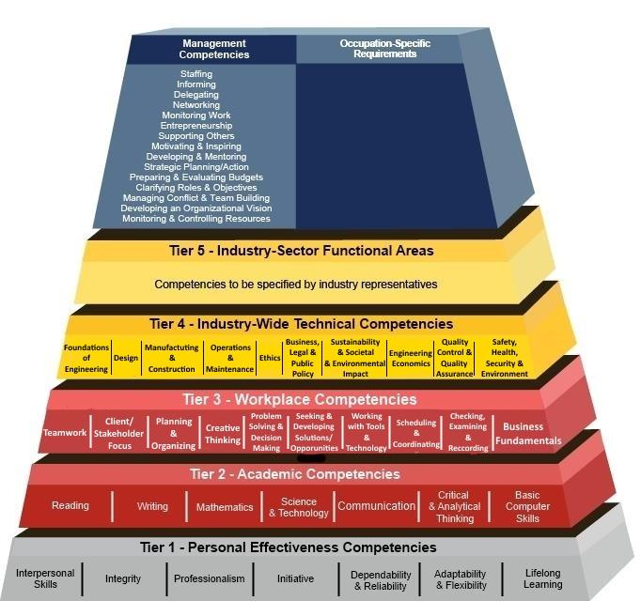
Engeneering Competence Model
America Association of Engeneering Societies Department of Labor

Slide 5
Competências de eficácia pessoal
atributos pessoais, como trabalhar efetivamente com outras pessoas de diversas origens, demonstrando fortes princípios morais e éticos de trabalho
capacidade de se adaptar a requisitos novos e mutáveis,
desenvolver estratégias de aprendizado ao longo da vida ou educação continuada.
Essas são soft Skills que podem ser desenvolvidas em casa, escola, comunidade e local de trabalho.
Notes:
Depentability & reliability = confiabilidade e segurança
5

Slide 6
Competências acadêmicas
aprendidas em um ambiente educacional e se aplicam a todas as indústrias e ocupações.
incluem compreensão de leitura, escrita, habilidades científicas e matemática, pensamento crítico e habilidades de comunicação e de informática
Notes:
6

Slide 7
Competências do mundo do trabalho
abordam estilos interpessoais de autogestão e trabalho em grupo
capacidade de trabalhar em equipe, lidando efetivamente com as necessidades dos clientes e das partes interessadas, gerenciando projetos com eficiência, pensamento inovador e conhecimento básico de negócios.
Notes:
7

Slide 8
Competências gerais da indústria
conhecimentos, habilidades e habilidades que os engenheiros podem se beneficiar, independentemente do setor.
incluem compreender os fundamentos da engenharia e seus efeitos na sociedade; design; operação e manutenção; ética profissionais; políticas públicas e legais do negócio; controle e garantia de qualidade; saúde, segurança e meio ambiente.
Notes:
8

Slide 9
Competências setoriais da indústria
Esse nível abrange competências específicas de vários setores e estabelecidas pelo segmento.
Notes:
9

Slide 10
Notes:
10

Slide 11

Competências por engenheiros em 2030
Paulo Mol Jr – Diretor Inovação da CNI
VII Fórum de Gestores das Instituições de Engenharia (2017)
Desafios tecnológicos
Internet das coisas
Automação industrial
Inteligência artificial
Estruturas inteligentes
Logística flexível
Wearbles de baixo custo
Robótica avançada
Economia colaborativa

Slide 12
Desafios tecnológicos
José Rizzo - presidente da ABII (Associação Brasileira de Internet Industrial): a transformação digital irá mudar profundamente o arranjo dos empregos e do trabalho nos próximos anos, talvez até de uma forma que ainda não tenhamos entendido totalmente.
Estudo da Dell Technologies divulgado 2016 aponta que até 2030 cerca de 85% das profissões serão novas.

Slide 13

Competências por engenheiros em 2030
Paulo Mol Jr – Diretor Inovação da CNI
VII Fórum de Gestores das Instituições de Engenharia (2017)
Comportamentais
Mentalidade orientada por resultados
Capacidade de trabalhar em equipe
Facilidade de comunicação e expressão
Habilidade de negociação e empreendedorismo
Liderança
Relacionamento interpessoal
Capacidade para navegar na incerteza
Recomendação: Programação Neurolínguística (PNL)

Slide 14

Competências demandadas por engenheiros
Técnicas
Domínio de
Eletrônica digital
Sistemas elétricos, mecânicos, térmicos e fluidos
Materiais (átomos, metais, polímeros etc)
Programação
Probabilidade estatística, confiabilidade
Lean manufacturing
Ferramentas da qualidade

Slide 15
Competências por engenheiros em 2030
Paulo Mol Jr – Diretor Inovação da CNI
VII Fórum de Gestores das Instituições de Engenharia (2017)
Técnicas (cont.)
Capacidade para desenvolver e gerir projetos
Capacidade para modelar e similar
Capacidade de análises técnicas e geração de experimentos
Habilidade de gerar relatórios
Fluência em inglês

Slide 16

Competências demandadas
por engenheiros 2030
1.Criatividade
Vanguarda na inovação com soluções facilitadores na interação de seres humanos com máquinas autônomas
2. Raciocínio lógico
Modelagens eficazes com simulação de modelos matemáticos

Slide 17

Referências
NSPE. National Society of Professional Engeneers. Are you a competente engeneer? Disponível em https://www.nspe.org/resources/pe-magazine/september-2015/are-you-competent-engineer
SBRUZZI, Gustavo. As competências do engenheiro em 2030. Disponível em https://pt.linkedin.com/pulse/competências-do-engenheiro-em-2030-gustavo-sbruzzi
USA. United States Department of Labor. Employment and Training Administration. Engineering Competency Model. January 2015. Disponível em http://www.aaes.org/sitesdefault/files/Engineering_Competency_Model_draft-0115.pdf

Slide 18
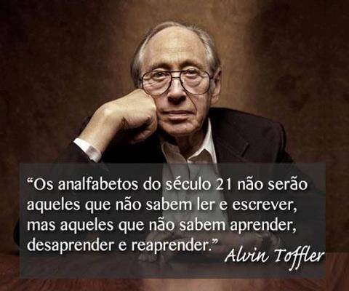

Slide 19


Dr. Eniel Espírito Santo
eniel@ufrb.edu.br
(71) 99957 2020
Esta licença permite que outros remixem, adaptem e criem a partir do seu trabalho para fins não comerciais, desde que atribuam o devido crédito e que licenciem as novas criações sob termos idênticos

